Slide 1
Broadcasting su architetture parallele
Lezioni 13/14 aa 2015/2016
Giorgia Ramponi, Mauro Piva

Slide 2
Cosa vedremo?
Rete a Vettore
PRAM
Mesh
Albero Binario
Ipercubo
Butterfly

Slide 3
Broadcasting
Input: un valore x
Output: tutti i processori hanno un registro contenente il valore x
Broadcasting di n valori
Input: una pipe contenente n valori
Output: ogni processore i contiene in uno dei suoi registri l’i-simo elemento della pipe.

Slide 4
Broadcasting su Rete a Vettore - descrizione
In una rete a vettore si adoperano n processori
Ogni processore è connesso solamente con il suo successivo.

Slide 5
Broadcasting su Rete a Vettore - algoritmo
Broadcast(x)
begin
x₀ = x
for i=1 to n-1 do
P_{j} : x_{i} := x_{i-1}
end
Tempo parallelo : O(n)
P₀
P₁
P₂
P₃
Il tempo sequenziale del broadcasting è O(n). Utilizzando la rete a vettore per il broadcasting di un unico valore non abbiamo vantaggi rispetto al sequenziale.
Notes:
Algoritmo

Slide 6
Broadcasting di n valori su Rete a Vettore
Broadcast(pipe)
begin
for j=0 to n-1 do
for i=0 to n-1 pardo
if i=0 then
P₀ b₀ := a₀ , a₀ := pipe.pop()
else
P_{i} b_{i} := a_{i} , a_{i} := b_{i-1}
end
Tempo parallelo : O(n)
P₀
P₁
P₂
P₃
In sequenziale il tempo di esecuzione invece è O(n²).
Se si volessero portare fino all’ultimo processore gli n elementi diversi il tempo sarebbe O(n+n) quindi sempre O(n).
Notes:
Assumiamo che la pipe abbia n valori.

Slide 7
Broadcasting su PRAM EREW - descrizione
.............
Una PRAM impiega p processori sincroni tutti aventi tempo di accesso unitario ad una memoria condivisa.
Notes:
Algoritmo

Slide 8
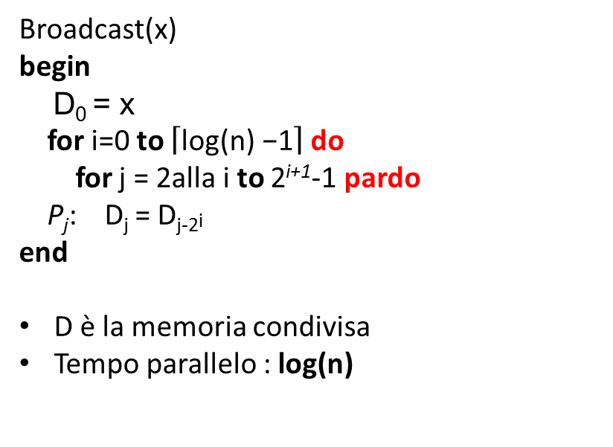
Broadcasting su PRAM EREW - algoritmo
i₀
x
Broadcast(x)
begin
D₀ = x
for i=0 to $\left\lceil \text{log}\text{(}\text{n}\text{) −1}\right\rceil$ do
for j = 2alla i to 2^{i+1}-1 pardo
P_{j}: D_{j} = D_{j-2i}
end
D è la memoria condivisa
Tempo parallelo : log(n)
i₁
x
x
i₂
x
x
x
x
i₃
x
x
x
x
x
x
x
x
Notes:
Algoritmo

Slide 9
Broadcasting su PRAM EREW - algoritmo
.............
Broadcast(pipe)
begin
for i=n-1 downto 0 do
P_{i} : D_{i} = pipe.pop()
end
D è la memoria condivisa
Tempo parallelo : O(log(n)+n) = O(n)
a
.............
b
a
.............
c
b
a
.............
d
c
b
a
.............
e
d
c
b
a
Notes:
Algoritmo

Slide 10
Broadcasting su PRAM CR*W - descrizione
Nel caso della PRAM con lettura concorrente, tutti i processori potranno leggere e copiare il valore della memoria condivisa contemporaneamente.
Il tempo parallelo sarà quindi O(1).
Notes:
Algoritmo

Slide 11
Broadcasting su Mesh - descrizione
C:0
C:1
C:2
C:3
C:4
C:5
C:6
C:7
r: 0
In una Mesh abbiamo RxC processori.
Ogni processore (i,j) è connesso con i
processori:
(i+1,j)
(i-1,j)
(i,j+1)
(i,j-1)
r: 1
r: 2
r: 3
Notes:
Algoritmo

Slide 12
Broadcasting su Mesh - algoritmo
C:0
C:1
C:2
C:3
Broadcast(x)
begin
P_{0,0}: a_{0,0} = x
for j = 1 to C-1 do
P_{0,j}: a_{0,j} = a_{0,j-1}
for i = 1 to R-1 do
for j = 0 to C-1 pardo
P_{i,j}: a_{i,j} = a_{i-1,j}
end
C = # colonne; R = # righe
Tempo parallelo = O(R+C)
r: 0
r: 1
r: 2
r: 3
C:0
C:1
C:2
C:3
r: 0
r: 1
r: 2
r: 3
Notes:
Algoritmo

Slide 13
Broadcasting RxC informazioni su Mesh RxC
K=1
C:0
C:1
C:2
C:3
Broadcast(pipe)
begin
for k = 1 to R do
for h = 0 to C-1 do
for j = 0 to h pardo
P_{0,j}: if (j = 0) then
b_{0,0} = a_{0,0} ; a_{0,0} = pipe.pop()
else
b_{0,j} = a_{0,j}; a_{0,j} = b_{0,j-1}
if (k < R) then
for i = k downto 1 pardo
for j = 0 to C-1 pardo
P_{i,j}: a_{i,j} = a_{i-1,j}
end
C = # colonne; R = # righe
Tempo parallelo = O(R*C)
r: 0
d
bcc
b
a
r: 1
r: 2
r: 3
C:0
C:1
C:2
C:3
r: 0
d
c
b
a
r: 1
d
c
b
a
r: 2
r: 3
Notes:
Algoritmo

Slide 14
Broadcasting su Albero Binario - descrizione
P₁
P₂
P₃
Nell’albero binario ogni processore i è collegato con i processori 2^{i} e 2^{i+1}
P₄
P₅
P₆
P₇
P₈
P₁₅
Notes:
Algoritmo

Slide 15
Broadcasting su Albero Binario - algoritmo
P₁
x
Broadcast(x)
begin
P₁: a₁ = x
for i = 0 to log(n) -1 do
for j = 2^{i} to 2^{i+1}-1 pardo
P_{j}: a_{2j} = a_{j}
a_{2j+1} = a_{j}
end
Tempo parallelo : O(log(n))
P₂
P₃
P₄
P₅
P₆
P₇
P₈
P₁₅
Notes:
Algoritmo

Slide 16
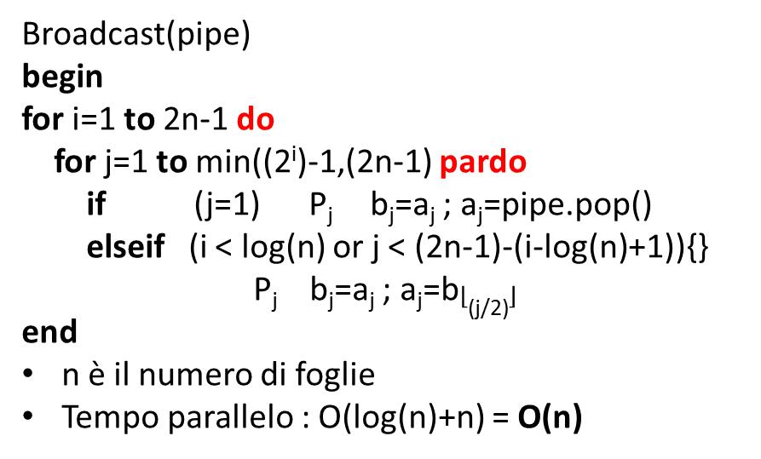
Broadcasting di 2n-1 valori su Albero Binario
Broadcast(pipe)
begin
for i=1 to 2n-1 do
for j=1 to min((2^{i})-1,(2n-1) pardo
if (j=1) P_{j} b_{j}=a_{j} ; a_{j}=pipe.pop()
elseif (i < log(n) or j < (2n-1)-(i-log(n)+1)){}
P_{j} b_{j}=a_{j} ; a_{j}=b$\left\lfloor \text{(}\text{j}\text{/2)}\right\rfloor$
end
n è il numero di foglie
Tempo parallelo : O(log(n)+n) = O(n)
P₁
P₂
P₃
P₄
P₅
P₆
P₇

Slide 17
Broadcasting su Ipercubo - descrizione
Un ipercubo r-dimensionale è una struttura in cui abbiamo 2^{r}nodi e r2^{r-1} archi.
Ogni nodo corrisponde a una stringa binaria di r-bit.
Due nodi sono connessi da un arco se e solo se la stringa binaria differisce di un bit. Quindi ogni nodo sarà incidente in r archi.
Gli archi dell’ipercubo possono essere partizionati in accordo con la dimensione che attraversano. In particolare un arco è chiamato k-dimensionale se unisce due nodi le cui stringhe differiscono nella k-esima posizione.
110
111
100
101
010
011
000
001

Slide 18
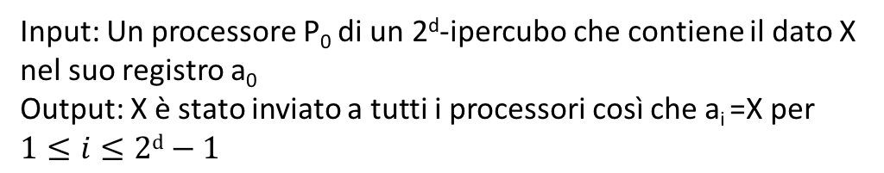
Broadcasting su Ipercubo - algoritmo
Input: Un processore P₀ di un 2^{d}-ipercubo che contiene il dato X nel suo registro a₀
Output: X è stato inviato a tutti i processori così che a_{i} =X per $1≤i≤2d−1$
Broadcast(x)
begin
for i=0 to d-1 do
for j=0 to 2^{i}-1 pardo
P_{j}: a_{j+2i}= a_{j}
end
d = dimensione dell’ipercubo
Tempo parallelo: O(log(n))
N.B.: Lo svantaggio dell’utilizzo dell’ipercubo è che il grado dei nodi di un ipercubo cresce con la sua dimensione.
x
x
x
x
x
x
x
x
x
x
x
x
x
x
x

Slide 19
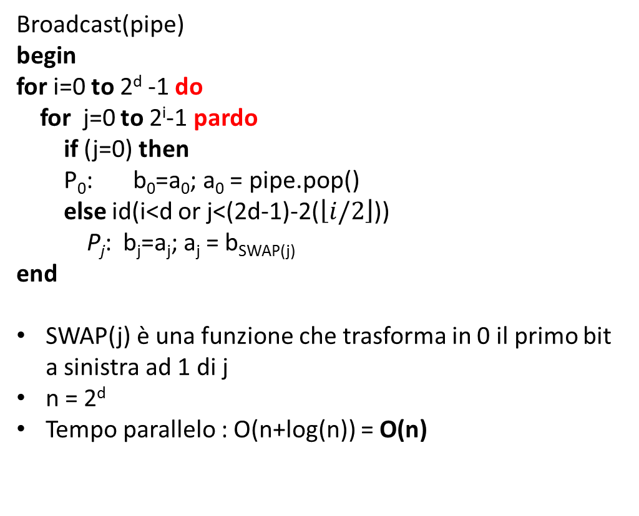
Broadcasting di 2^{d} valori su Ipercubo – algoritmo (proposta)
Broadcast(pipe)
begin
for i=0 to 2^{d} -1 do
for j=0 to 2^{i}-1 pardo
if (j=0) then
P₀: b₀=a₀; a₀ = pipe.pop()
else id(i<d or j<(2d-1)-2($\left\lfloor i/2\right\rfloor$))
P_{j}: b_{j}=a_{j}; a_{j} = b_{SWAP(j)}
end
SWAP(j) è una funzione che trasforma in 0 il primo bit a sinistra ad 1 di j
n = 2^{d}
Tempo parallelo : O(n+log(n)) = O(n)
g
g
h
g
h
g
h
f
g
f
g
f
g
e
f

Slide 20
Broadcasting su Butterfly - descrizione
In una batterfly r-dimensionale si hanno (r+1)2^{r}nodi e r2^{r+1}archi. I nodi corrispondono alla coppia (i,w) dove i è il livello o dimensione del nodo e w è un r-bit numero che denota la colonna del nodo. I nodi (i,w) e (i’,w’) sono collegati da un arco se e solo se i’=i+1 e se:
  w e w’ sono identici
  w e w’ differiscono precisamente nell’i-esimo bit
w: 000
w: 001
w:
010
w: 011
w: 100
w: 101
w: 110
w: 111
i: 3
i: 2
i: 1
i: 0
Notes:
Algoritmo

Slide 21
Broadcasting su Butterfly - idea
Dal nodo sorgente prendiamo i nodi connessi di livello inferiore
Per ogni nodo selezionato prendiamo i nodi connessi di livello inferiore fino al livello 0.
Abbiamo così individuato all’interno della butterfly un albero binario.
Utilizziamo l’algoritmo per il broadcasting degli alberi binari per inviare l’informazione a tutti i processori della riga 0.
Il tempo parallelo è O(log(n)).
w: 000
w: 001
w: 010
w: 011
w: 100
w: 101
w: 110
w: 111
i: 3
i: 2
i: 1
i: 0

Slide 22
Broadcasting su Butterfly - idea
w: 000
w: 001
w: 010
w: 011
w: 100
w: 101
w: 110
w: 111
i: 3
i: 2
i: 1
i: 0
A questo punto ci basterà far risalire l’informazione dai processori della riga 0 per inviare il dato a tutti i processori. Il costo della risalita è pari al numero di righe ovvero log(n).

Slide 23
Broadcasting su Butterfly - algoritmo
Broadcast(x)
Begin
D[0,000]=x;
for i=log(n) downto 1 do
for w=0 to n pardo
if (w è 0 OR w è un multiplo di 2^{i})
P_{i-1,w} D[i-1,w] = D[i,w]
P_{i-1,SWAP(i,w)} D[i-1,SWAP(i,w)] = D[i,w]
for i=1 to log(n) do
for w=0 to n pardo
P_{i,w} D[i,w] = D[i-1,w]
end
Tempo parallelo = O(log(n))
SWAP(i,w) è una funzione che inverte l’i-esimo bit di w
w: 000
w: 001
w:
010
w: 011
w: 100
w: 101
w: 110
w: 111
i: 3
i: 2
i: 1
i: 0
Notes:
Algoritmo

Slide 24
Conclusioni
Il tempo parallelo per il broadcasting di una singola informazione nella PRAM ER*W, nell’Ipercubo, nell’albero binario e nella butterfly è O(log(n)).
Nel momento in cui si va a fare il broadcasting di n informazioni il tempo che si impiega è dato dalla somma del tempo impiegato per fare il broadcasting di una sola informazione e del tempo impiegato a leggere le n informazioni; nel sequenziale avremmo dovuto moltiplicare il tempo impiegato per fare il broadcasting di una sola informazione per il tempo impiegato a leggere le n informazioni.

